Slide 1
GOLF…
CHALLENGES 4U

Slide 2
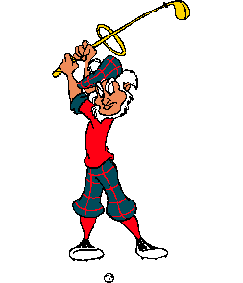
… jogo amigável
No passado fim de semana, quatro amigos jogaram golfe no small green na Boavista – Porto.
O avaliador de pontos, um dos amigos, não estava muito atento e esqueceu-se de registar algumas pontuações.
Calcula as pontuações em falta e determina a pontuação total de cada jogador.
Os quatro jogadores tiveram pontuações diferentes!

Slide 3

Pistas
O Tim teve os resultados mais baixos nos buracos #1 e #6 .
A pontuação total do buraco #3 foi 14.
O total do Tom foi superior à to Tim.
A pontuação total dos quatro jogadores foi de 169.
Apenas um jogador fez um birdie (1 abaixo do par) – Jim, 3 no #8.
A pontuação total do avaliador foi de 44 – a mais alta.
O John fez o par num dos seus resultados em falta. No outro, fez uma tacada acima do par.
A pontuação total do buraco #6 foi de 23.
A pontuação total do Jim foi mais elevado do que a do Tim, mas não tão elevada como a do John.

Slide 4
SCORES
Em primeiro lugar, será que consegues descobrir quem era o avaliador distraído?????...
Era o TOM!
Verifica a resposta!
Certo?...
Hole | 1 | 2 | 3 | 4 | 5 | 6 | 7 | 8 | 9 | Total
Par | 4 | 5 | 3 | 4 | 4 | 5 | 4 | 4 | 3 | 36
Tim |  | 7 | 3 | 4 | 5 | 5 | 5 |  | 3
Tom | 5 | 6 |  | 4 | 5 | 6 |  | 6 | 4
Jim | 5 | 5 | 4 | 4 | 6 |  | 5 | 3
John | 6 | 5 | 4 | 5 | 5 |  | 4 | 5
4
4
40
3
5
44
Verifica a resposta!
6
4
42
Esperamos que tenhas conseguido!...
6
3
43

Slide 5
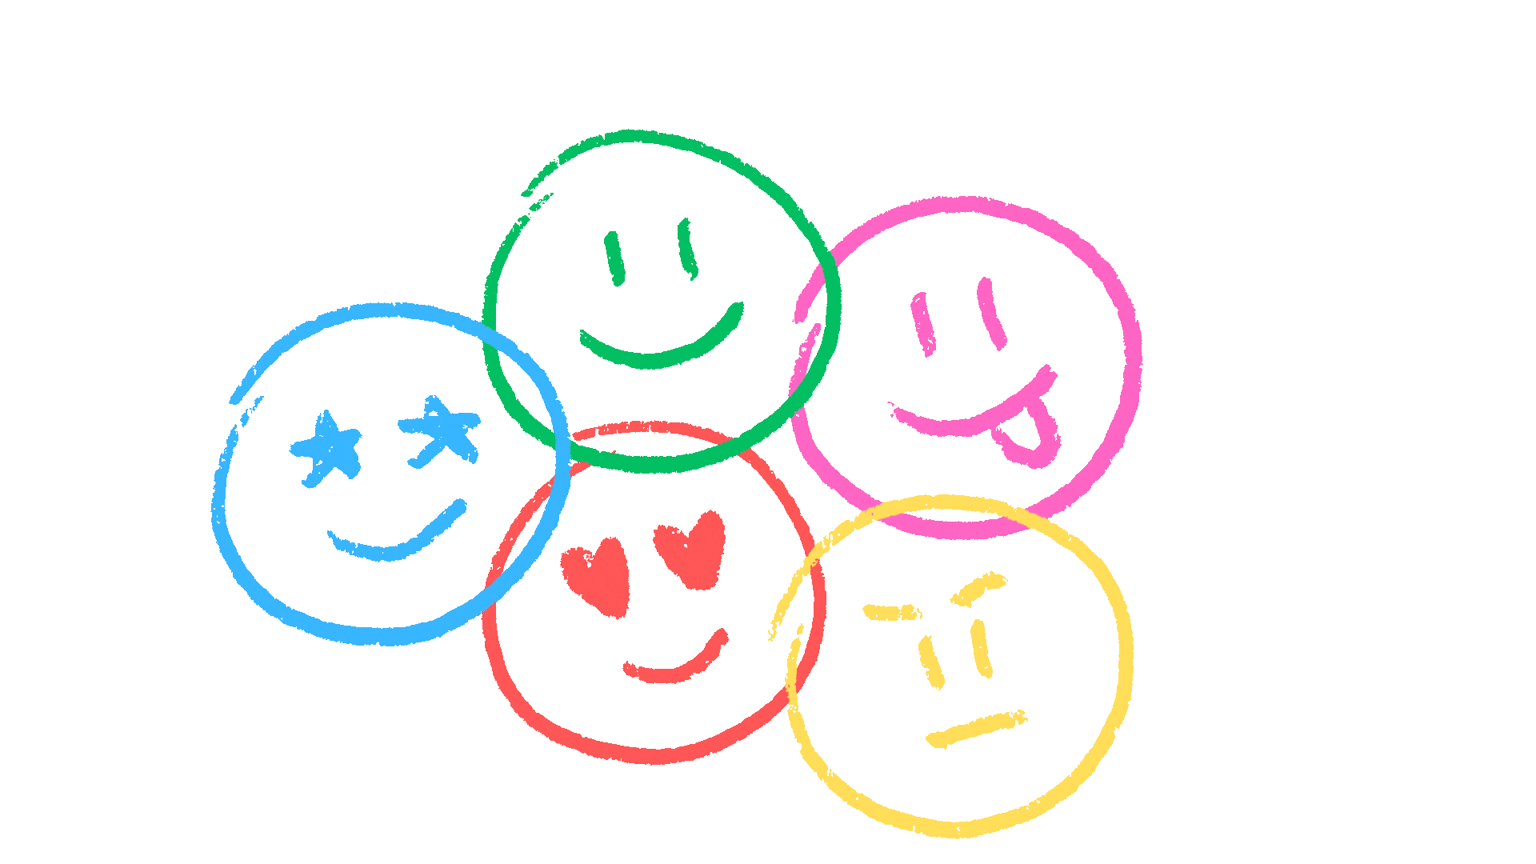
Esperamos que tenhas gostado!..

